Slide 1
Ученическая конференция на тему
«Что такое ученический проект?»

Slide 2
«Я хотела бы понять …
Понять – значить сделать внятным ,
прозрачным, объяснимым. Но мы , изучая мир
по школьным учебникам, зачастую так и не
приближаемся к его пониманию. Точнее, у нас возникают иллюзии понимания, но очень
скоро эти иллюзии опровергаются
собственным жизненным опытом. И тогда
видишь , что понимание не может прийти
извне, а может быть только твоим
собственным. Понимание нельзя выучить
или усвоить – его можно только выстрадать
. Начинается путь понимания только со
своих собственных вопросов, со своих
собственных нестыковок с миром и с собой»
Неизвестная ученица 14 лет

Slide 3
Цель конференции:
изучить особенности проектной деятельности

Slide 4
Задачи конференции:
Рассмотреть структуру и типологию ученических проектов;
Ознакомиться с критериями оценки ученических проектов;
Познакомиться с конкретными ученическими проектами.

Slide 5
«Проект» - это совокупность определенных действий , документов, предварительных текстов , замысел для создания реального объекта, предмета , создания разного рода теоретического продукта .

Slide 6
Типология проектов по ведущему виду деятельности
4.Практико-ориентированные проекты.
5.Игровые проекты.
1.Исследовательский проект.
2.Творческий проект.
3.Информационные проекты.

Slide 7
1 этап
Подготовительный
2 этап
Планирование
3 этап
Разработка проекта
4 этап
Оформление результатов
6 этап
Оценивание
5 этап
Презентация

Slide 8
1 этап.
Подготовительный
СОДЕРЖАНИЕ РАБОТЫ
1. Определение целей,
2.Выделение подтем,
3.Формирование творческих групп,
4. Подготовка материалов к работе
ДЕЯТЕЛЬНОСТЬ УЧАЩИХСЯ
1.Обсуждают и выбирают тему,
2.Выбирают подтему,
3.Создают микрогруппы и распределяют обязанности между членами команды.
ДЕЯТЕЛЬНОСТЬ УЧИТЕЛЯ
1.Предлагает темы,
2. Принимает участие в обсуждении темы,
3. Проводит организационную работу по объединению в микрогруппы,
4. Разрабатывает задания.

Slide 9
2 этап Планирование
СОДЕРЖАНИЕ РАБОТЫ
Определение источников, способов сбора и анализа информации
ДЕЯТЕЛЬНОСТЬ УЧАЩИХСЯ
Корректируют и дополняют предложения учителя
ДЕЯТЕЛЬНОСТЬ УЧИТЕЛЯ
Предлагает основную литературу, способы сбора информации

Slide 10
3 этап. Разработка проекта.
ДЕЯТЕЛЬНОСТЬ УЧАЩИХСЯ
Осуществляют поисковую деятельность по накоплению, систематизации и обобщению информации
ДЕЯТЕЛЬНОСТЬ УЧИТЕЛЯ
Консультирует и координирует работу учащихся
СОДЕРЖАНИЕ РАБОТЫ
Осуществление накопления информации

Slide 11
4 этап. ОФОРМЛЕНИЕ РЕЗУЛЬТАТОВ.
ДЕЯТЕЛЬНОСТЬ УЧИТЕЛЯ
Консультирует и координирует работу учащихся
ДЕЯТЕЛЬНОСТЬ УЧАЩИХСЯ
Оформляют результаты в соответствии с принятыми правилами
СОДЕРЖАНИЕ РАБОТЫ
Оформление результатов согласно выбранной форме отчета

Slide 12
ДЕЯТЕЛЬНОСТЬ УЧАЩЕГОСЯ
Докладывает о результатах своей работы
5 этап .
Презентация.
ДЕЯТЕЛЬНОСТЬ УЧИТЕЛЯ
Организует экспертизу , привлекая посторонних людей
СОДЕРЖАНИЕ РАБОТЫ
Подготовить оригинальное представление проекта

Slide 13
ДЕЯТЕЛЬНОСТЬ УЧАЩЕГОСЯ
Коллективное оценивание проекта
СОДЕРЖАНИЕ РАБОТЫ
Оценка работ по критериям
ДЕЯТЕЛЬНОСТЬ УЧИТЕЛЯ
Оценивание работы совместно с экспертной группой
6 этап .
Оценивание

Slide 14
ТРЕБОВАНИЯ К ОТЧЕТУ ПО ПРОЕКТУ
ОГЛАВЛЕНИЕ содержит название глав и пунктов работы с указанием номера страниц.
В ВВЕДЕНИИ кратко обосновывается актуальность выбранной темы, формулируются цели и задачи , гипотеза и указываются методы , используемые в работе.
СТРУКТУРА ПРОЕКТА.
ТИТУЛЬНЫЙ ЛИСТ;
ОГЛАВЛЕНИЕ;
ВВЕДЕНИЕ;
ОСНОВНАЯ ЧАСТЬ;
ЗАКЛЮЧЕНИЕ;
ИСПОЛЬЗУЕМАЯ ЛИТЕРАТУРА;
ПРИЛОЖЕНИЯ.
ОФОРМЛЕНИЕ ТИТУЛЬНОГО ЛИСТА.
НАЗВАНИЕ ТЕМЫ ;
АВТОР РАБОТЫ;
ОБРАЗОВАТЕЛЬНОЕ УЧРЕЖДЕНИЕ , НА БАЗЕ КОТОРОГО ВЫПОЛНЯЛСЯ ПРОЕКТ.
ЗАКЛЮЧЕНИЕ содержит выводы , к которым пришли авторы проекта.
ЛИТЕРАТУРА приводится в алфавитном порядке.
В ОСНОВНОЙ ЧАСТИ делается краткий обзор литературы, излагаются основные методы работы и возможные результаты.
ПРИЛОЖЕНИЯ содержат таблицы, графики, диаграммы , фотографии.

Slide 15
Критерии оценивания работ
6
11
Творческий подход в подготовке объектов наглядности презентации;
8
5
Степень осмысления использованной информации;
3
Практическое использование предметных и общешкольных ЗУН;
4
1
Степень включённости в групповую работу и чёткость выполнения отведённой роли;
2
9
12
10
Степень самостоятельности в выполнении различных этапов работы над проектом.
Количество новой информации, использованной для выпол­нения проекта;
Уровень сложности и степень владения использованными ме­тодиками;
Оригинальность идеи, способа решения проблемы;
Осмысление проблемы проекта и формулирование цели проекта или исследования;
Уровень организации и проведения презентации
Социальное и прикладное значение полученных результатов.

Slide 16
КРИТЕРИИ ПРИ ОЦЕНИВАНИИ ЗАЩИТЫ ПРОЕКТА
Своевременность представления тезисов доклада.
Формулировка и обоснование цели исследования или решаемой задачи
Последовательность, логичность и ясность изложе­ния сути выполненной работы
Лаконизм изложения и наличие и качество иллюстрирующего материала (графики, таблицы, рисунки и т.п.)
Четкость обобщений, выводов, их соответствие пос­тавленной задаче

Slide 17
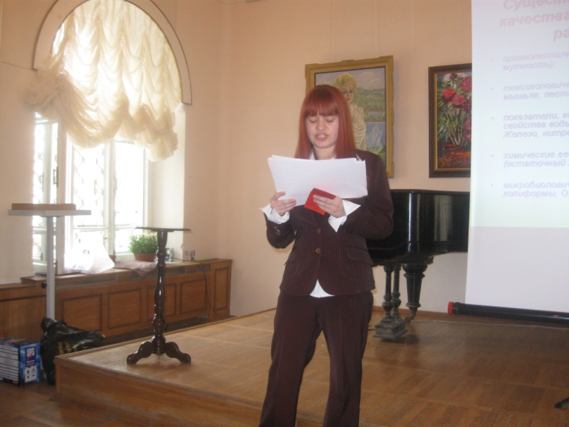
ЧТО ВРЕДИТ ВЫСТУПЛЕНИЮ
монотонность; слова-паразиты; звуки-паразиты; чтение материала , который люди читают на экране.
ЧТО ДЕЛАЕТ ВЫСТУПЛЕНИЕ «ВКУСНЫМ»
речь; тон голоса; говорите и рассказывайте, а не читайте написанное; юмор, жесты, поза, мимика, яркое оформление слайдов и раздаточного материала, оригинальность выступления.
ОТ ЧЕГО ЗАВИСИТ УСПЕШНАЯ ЗАЩИТА ПРОЕКТА?
1.ОТ ТЩАТЕЛЬНОЙ ПОДГОТОВКИ;
2.ОТ ПОЛОЖИТЕЛЬНОГО НАСТРОЯ НА ВЫСТУПЛЕНИЕ ;
3.ОТ ИСПОЛЬЗОВАНИЯ ТСО;
4.ОТ ЯРКОЙ КОНЦОВКИ;
5.ОТ ГОТОВНОСТИ К ИМПРОВИЗАЦИИ ПРИ ОТВЕТАХ НА ТРУДНЫЕ ВОПРОСЫ СЛУЖАТЕЛЕЙ;

Slide 18
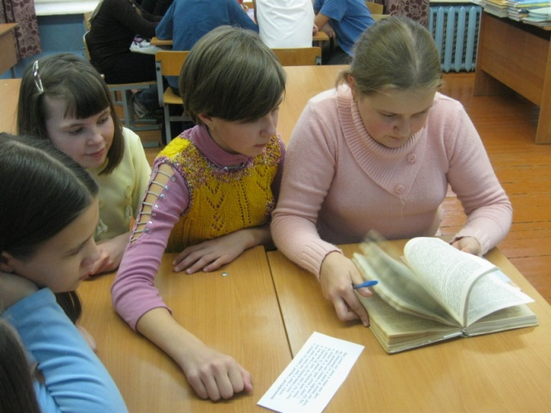
УЧЕНИЧЕСКИЕ ПРОЕКТЫ.

Slide 19
« ИССЛЕДОВАНИЕ КАЧЕСТВА ПИТЬЕВОЙ ВОДЫ В г.КАШИРА-8 И СПОСОБЫ СНИЖЕНИЯ ЕЕ ОБЩЕЙ ЖЕСТКОСТИ »
Автор проекта : Щербакова В.
Руководитель : Ефрос Н.В.
Проект-победитель 2009г (I место) районной экологической конференции «Мы шагнули в XXI век»

Slide 20
«ЦВЕТОЧНАЯ КАРУСЕЛЬ»
Автор : РУЖЕНЦЕВ Д,
Руководитель: ЕФРОС Н.В.
Проект-победитель 2010г ( I место) районного конкурса ученических проектов.
Проект-лауреат областной конференции в г. Черноголовка 2010г. «Юный исследователь».

Slide 21
«ХИМИЧЕСКОЕ ОРУЖИЕ ПИЩЕПРОМА»
Автор : ХАБАРОВА Н.
Руководитель : ЕФРОС Н.В.
Проект-победитель (II место) областной конференции в г. Черноголовка 2010г. «Юный исследователь» и I место районной экологической конференции 2010г «Мы шагнули в XXI век»

Slide 22
«Петр I российской науки»
Авторы : Горшкова И. и Минаева Я.
Руководитель: ЕФРОС Н.В.
Проект-победитель 2011г районного конкурса ученических проектов , посвященных 300 -ию М.В.Ломоносова

